Slide 1



Proyecto: “UBIKA”
Comunidad Foral de Navarra
PO 2014-2020
Presentación actuación cofinanciada
FEDER
Acto Anual de Comunicación 2021
Fondo Europeo de Desarrollo Regional “Una manera de hacer Europa”
Eskualde Garapeneko Europako Funtsa “Europa egiteko modu bat”

Slide 2

PO FEDER de Navarra 2014-2020
Eje 2. Mejorar el uso y calidad de las tecnologías de la información y de la comunicación y el acceso a las mismas
OE 2.3.1. Promover los servicios públicos digitales, la alfabetización digital, e-aprendizaje, e-inclusión y e-salud
Fondo Europeo de Desarrollo Regional “Una manera de hacer Europa”
Eskualde Garapeneko Europako Funtsa “Europa egiteko modu bat”

Slide 3
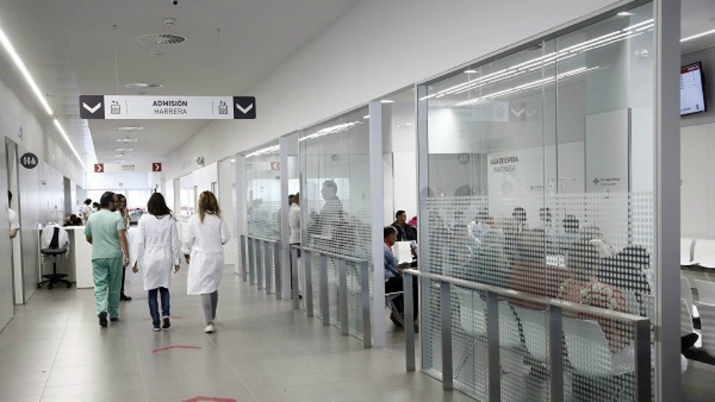



Debilidad detectada
Una urgencia es una situación de emergencia que requiere de una atención lo más rápida posible. La gran afluencia de personas que acude al Servicio de Urgencias provoca con frecuencia demoras en las consultas, produciendo malestar entre los pacientes y personal sanitario.
Fondo Europeo de Desarrollo Regional “Una manera de hacer Europa”
Eskualde Garapeneko Europako Funtsa “Europa egiteko modu bat”

Slide 4
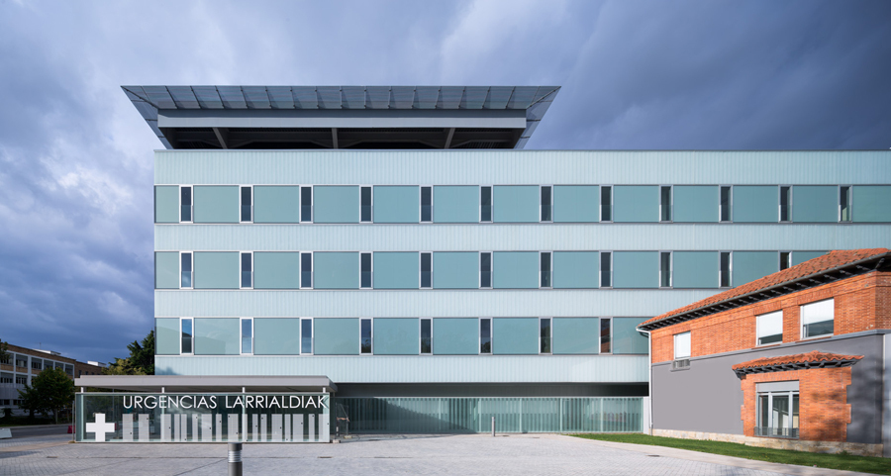

En qué consiste el proyecto “UBIKA”
Consiste en un sistema de localización de pacientes y aparataje que permite al personal sanitario conocer la ubicación de los pacientes y del equipamiento móvil, a tiempo real, mientras permanezcan en el edificio de Urgencias del Complejo Hospitalario de Navarra.
Fondo Europeo de Desarrollo Regional “Una manera de hacer Europa”
Eskualde Garapeneko Europako Funtsa “Europa egiteko modu bat”

Slide 5
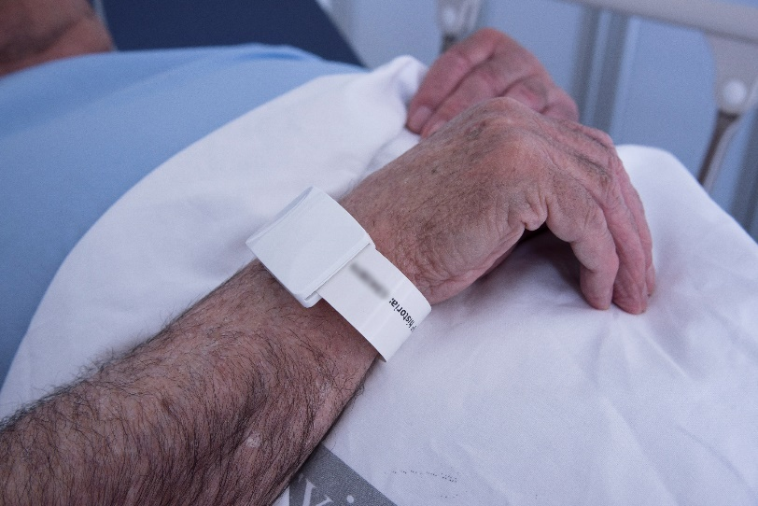
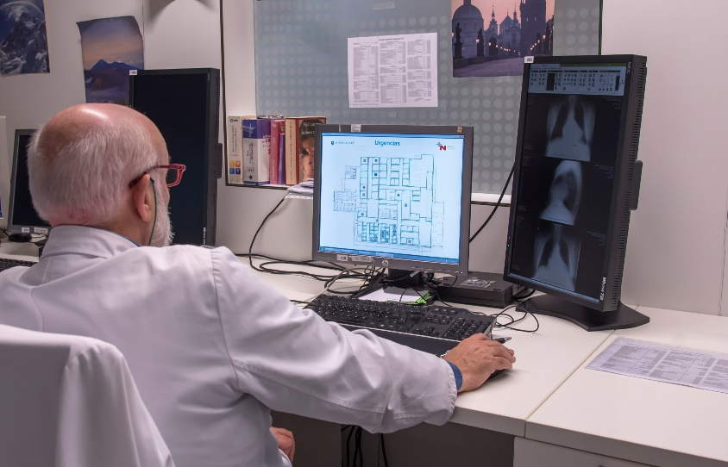
En concreto, este sistema, está basado en una pulsera que lleva cada paciente durante su estancia en el edificio de urgencias y que, permite a las y los profesionales ver desde sus ordenadores y pantallas de información, su ubicación real en cada momento.
La pulsera se gestiona por el personal de admisión y se coloca a cada paciente durante el proceso de triaje.
Fondo Europeo de Desarrollo Regional “Una manera de hacer Europa”
Eskualde Garapeneko Europako Funtsa “Europa egiteko modu bat”

Slide 6
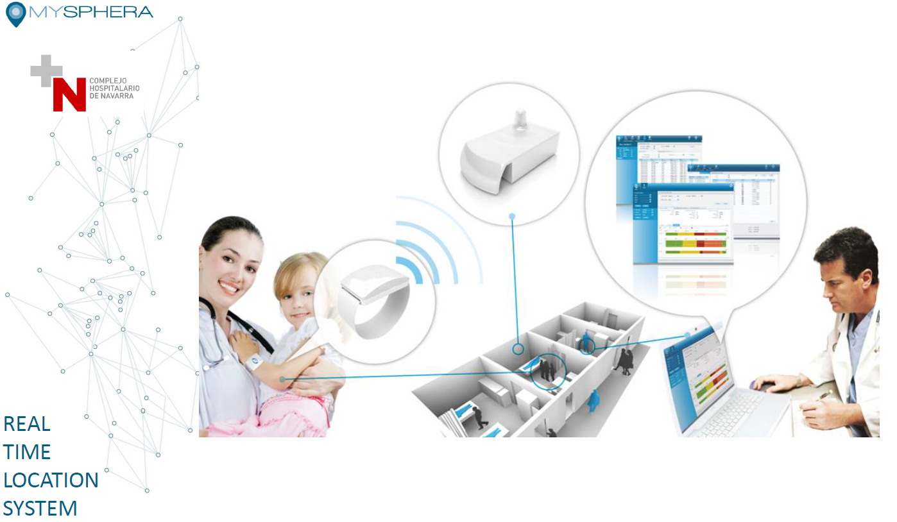
Fondo Europeo de Desarrollo Regional “Una manera de hacer Europa”
Eskualde Garapeneko Europako Funtsa “Europa egiteko modu bat”

Slide 7
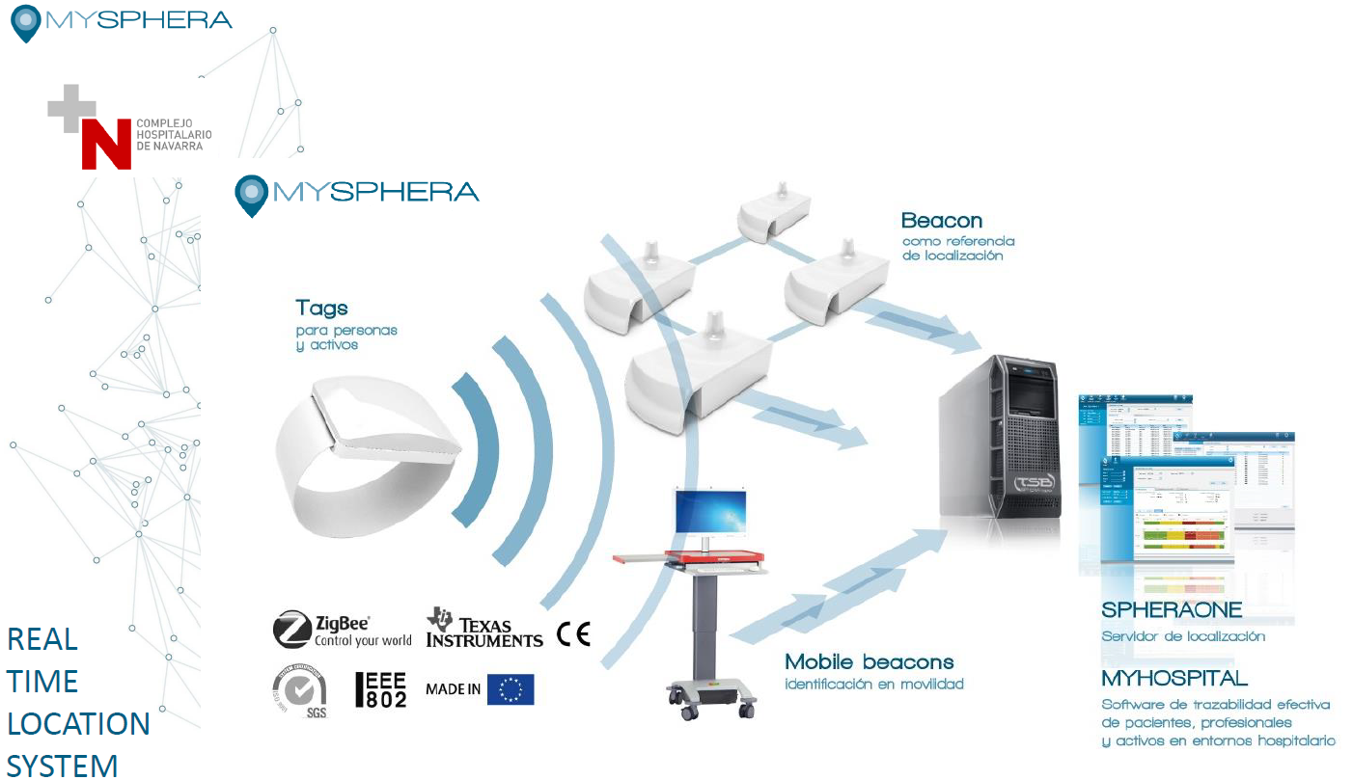
Fondo Europeo de Desarrollo Regional “Una manera de hacer Europa”
Eskualde Garapeneko Europako Funtsa “Europa egiteko modu bat”

Slide 8
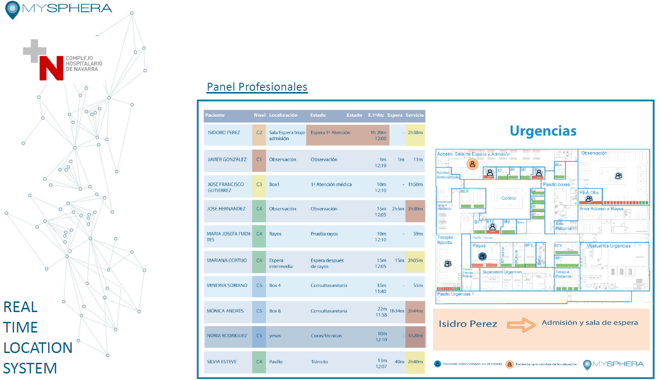
Fondo Europeo de Desarrollo Regional “Una manera de hacer Europa”
Eskualde Garapeneko Europako Funtsa “Europa egiteko modu bat”

Slide 9
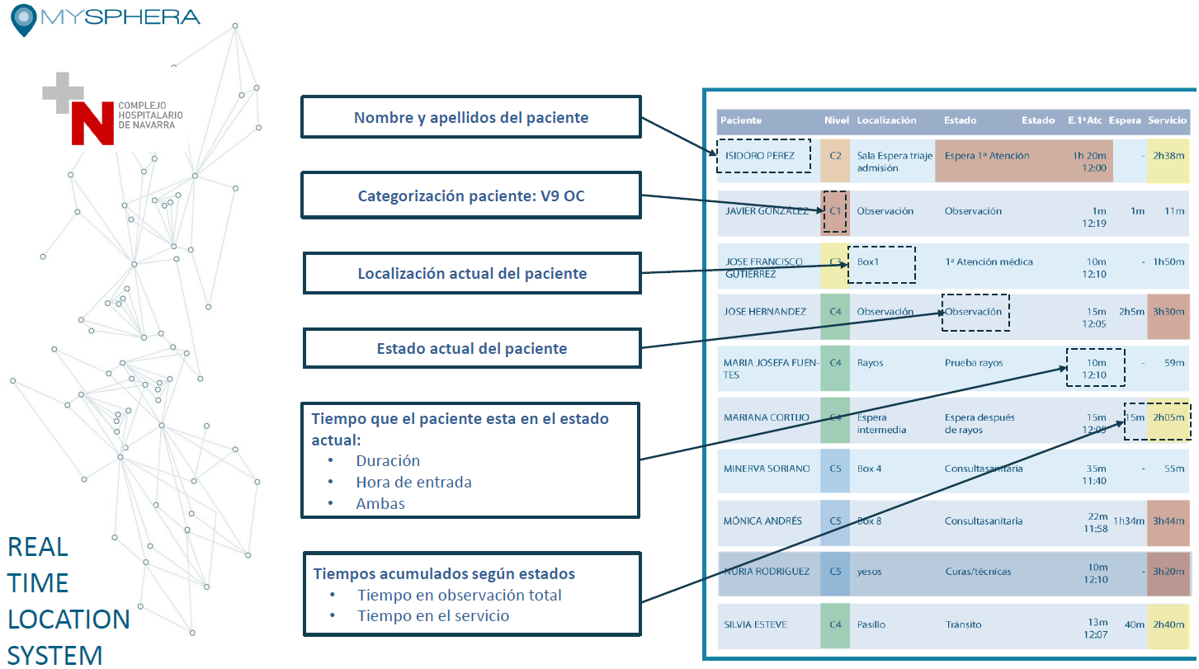
Fondo Europeo de Desarrollo Regional “Una manera de hacer Europa”
Eskualde Garapeneko Europako Funtsa “Europa egiteko modu bat”

Slide 10
Resultados obtenidos con el proyecto “UBIKA”
Se agiliza la respuesta de los profesionales → mejorando la calidad de atención al paciente y disminuyendo los tiempos muertos de localización.
Se facilita la optimización de los recursos y del espacio dentro del centro hospitalario → mejorando los procesos de gestión del hospital.
¡¡ÉXITO!!
Fondo Europeo de Desarrollo Regional “Una manera de hacer Europa”
Eskualde Garapeneko Europako Funtsa “Europa egiteko modu bat”

Slide 11
MUCHAS GRACIAS POR SU ATENCIÓN
Fondo Europeo de Desarrollo Regional “Una manera de hacer Europa”
Eskualde Garapeneko Europako Funtsa “Europa egiteko modu bat”

